Slide 1
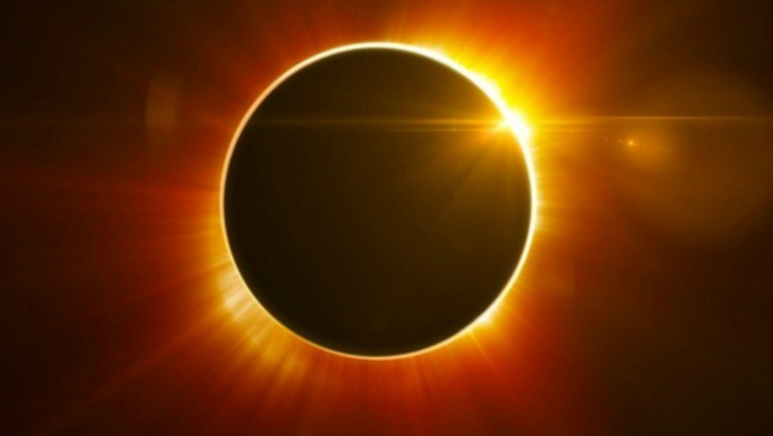
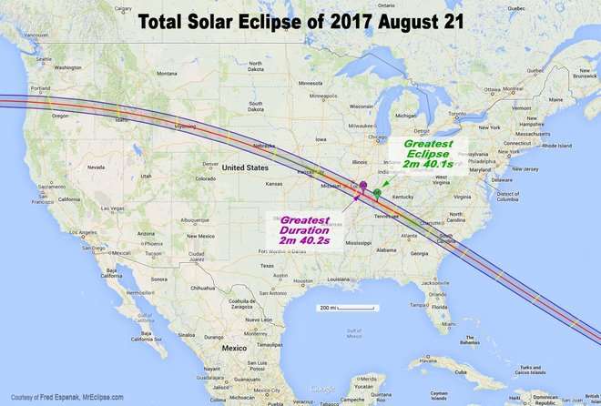
Cuando Sera El Fin del Mundo? Parte #1
Algunos Suponen que el 21 de Agosto, 2017 será el Fin del Mundo por causa del Eclipse Solar, pero en verdad la gente se cree todo lo que escucha y se alarma porque no tienen la verdadera Información departe de Dios porque no Leen y Escudriñan las Escrituras.
Recordándoles también que como hijos de Dios tenemos que estar preparados en todo tiempo para estar siempre con Dios ya sea que el Venga a llevarnos por medio del Arrebatamiento o que Muramos.
Digo esto porque hay muchos cristianos que han descuidado sus vidas espirituales que ya no sienten dentro de Ellos a Dios. No podemos ser como las 5 Vírgenes Insensatas en Mateo 25 que no se llenaron de Aceite (del Espíritu Santo).
Por Favor Lea Parte #1, 2, y 3 de este Tema. Gracias.

Slide 2
Cuando Sera El Fin del Mundo? Parte #2
Veremos según la Palabra de Dios ¿cuándo será el Fin del Mundo? Para que sea el Fin del Mundo estos eventos tienen que Suceder.
1. Señales en los Cielos. Joel 2:30-31 Y daré prodigios en el cielo y en la tierra…31 El sol se convertirá en tinieblas, y la luna en sangre, antes que venga el día grande y espantoso de Jehová.
2. El Arrebatamiento de la Iglesia 1 Tesalonicenses 4:13-18…Seremos arrebatados juntamente con ellos en las nubes para recibir al Señor en el aire, y así estaremos siempre con el Señor.
3. El Govierno del Anticristo por aproximadamente 7 Años. Daniel 9:27 Y por otra semana confirmará el pacto con muchos.
4. La segunda Venida de Cristo (con sus Ángeles y Santos) para Defender a Israel (Al Pueblo Judío.) de las Naciones del Mundo que han venido a destruirles y Dios destruirá a estas Naciones. Zacarías 12:4 En aquel día, dice Jehová, heriré con pánico a todo caballo, y con locura al jinete; mas sobre la casa de Judá abriré mis ojos, y a todo caballo de los pueblos heriré con ceguera.
Por Favor Lea Parte #1, 2, y 3 de este Tema. Gracias.

Slide 3
Cuando Sera El Fin del Mundo? Parte #3
5. El Reinado de Cristo por Mil (1000) sobre toda la Tierra desde Jerusalén. Durante este Tiempo Satanás estará atado también. Apocalipsis 20:1-2 Vi a un ángel que descendía del cielo, con la llave del abismo, y una gran cadena en la mano. 2 Y prendió al dragón, la serpiente antigua, que es el diablo y Satanás, y lo ató por mil años;
6. El diablo será suelto de su Prisión y convencerá a mucha Gente para hacer Guerra contra Jesucristo para el Gobernar al mundo, pero será destruido por Fuego él y su gente. Apocalipsis 20:8-9 y saldrá a engañar a las naciones que están en los cuatro ángulos de la tierra, a Gog y a Magog, a fin de reunirlos para la batalla; el número de los cuales es como la arena del mar. 9 Y subieron sobre la anchura de la tierra, y rodearon el campamento de los santos y la ciudad amada; y de Dios descendió fuego del cielo, y los consumió.
7. El Cielo y la Tierra (Fin del Mundo) Son Destruidos por completos. Apocalipsis 21:1 Vi un cielo nuevo y una tierra nueva; porque el primer cielo y la primera tierra pasaron, y el mar ya no existía más.
8. El Juicio del Gran Trono, Dios se prepara para Juzgar a todas las Gentes de todas las Edades grandes y Pequeños. Apocalipsis 19:11,12,15 Y vi un gran trono blanco y al que estaba sentado en él, de delante del cual huyeron la tierra y el cielo, y ningún lugar se encontró para ellos. 12 Y vi a los muertos, grandes y pequeños, de pie ante Dios;…15 Y el que no se halló inscrito en el libro de la vida fue lanzado al lago de fuego.
La Iglesia de Dios no podemos estar Alarmados por estas cosas, pero si tenemos que estar preparados viviendo en Santidad para Dios.
Atentamente, Pastor. Julio Mazariego

